Slide 1
Комплекс приемов для развития творческой активности у одаренных детей младшего школьного возраста.
Подготовила:
Павлова Н.В.
учитель начальных классов
МОУ СОШ №20
Г. Тверь.

Slide 2
Актуальность.
В современном обществе возрастает потребность в людях неординарно мыслящих, творческих, активных, способных нестандартно решать поставленные задачи и формулировать новые, перспективные цели.
Соответственно общество нуждается в школе, которая может подготовить делового человека, отличающегося высоким уровнем творчества и профессионализма, обладающего нравственной позицией, широтой компетенций.
«В душе каждого ребенка есть невидимые струны.
Если их тронуть умелой рукой, они красиво зазвучат». В.А. Сухомлинский.

Slide 3
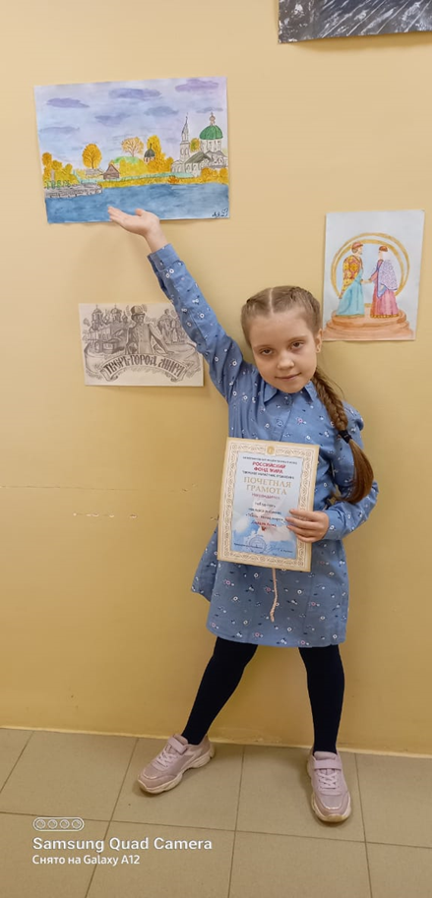
Одаренность –
это системное, развивающееся в течение жизни качество психики, которое определяет возможность достижения человеком более высоких, незаурядных результатов в одном или нескольких видах деятельности по сравнению с другими людьми.
Одаренный ребенок –
Это ребенок, который выделяется яркими, очевидными, иногда выдающимися достижениями (или имеет внутренние предпосылки для таких достижений) в том или ином виде деятельности.

Slide 4
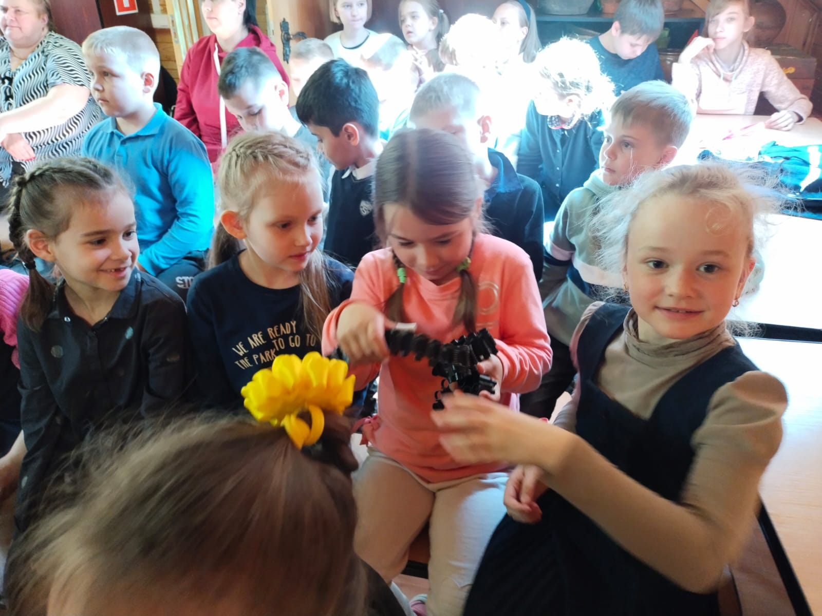
Прием «Пресс-конференция»
основан на умении детей задавать вопросы содержательного характера. Причем вопросы могут быть репродуктивные (на повторении знаний), расширяющие (узнать о предмете что-то новое) и развивающие (несущие исследовательское начало).

Slide 5
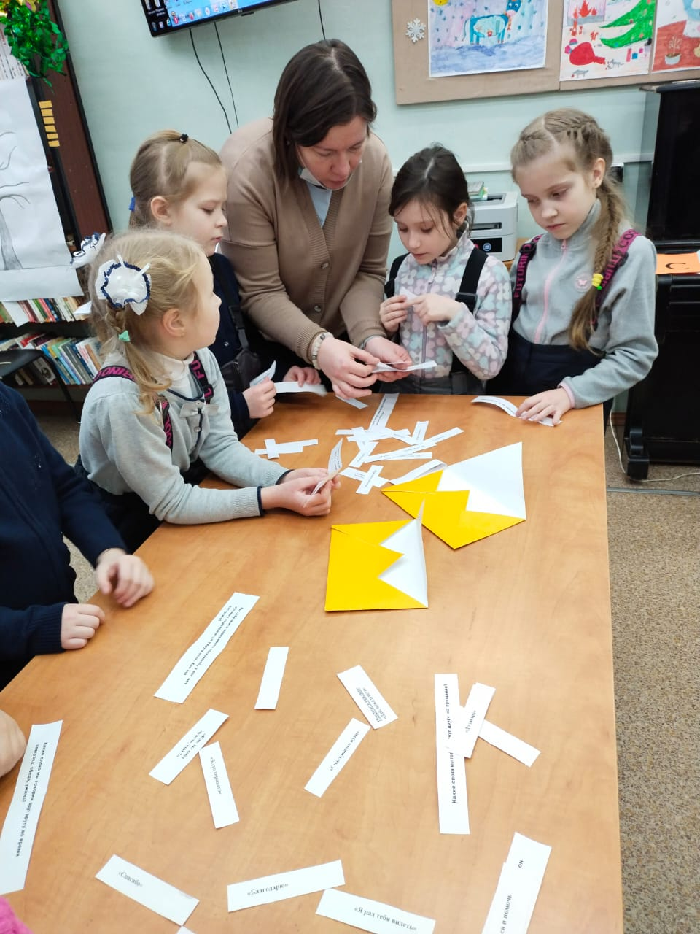
Прием «Привлекательная цель» или «Удивляй» основан на повышении мотивации детей в начале урока, когда учитель находит такой угол зрения, при котором обыденное становится удивительным.

Slide 6
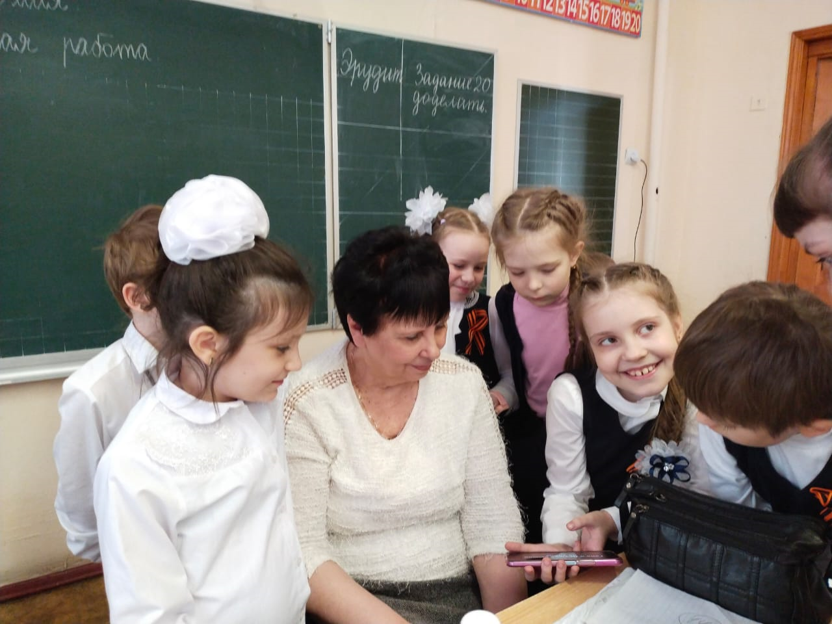
Прием «Особое задание».
Данный прием заключается в следующем: одаренные дети получают от педагога особо сложное задание. Его необходимо выполнять в тетради. Как правило, это тренировочные и творческие задания повышенной сложности.

Slide 7
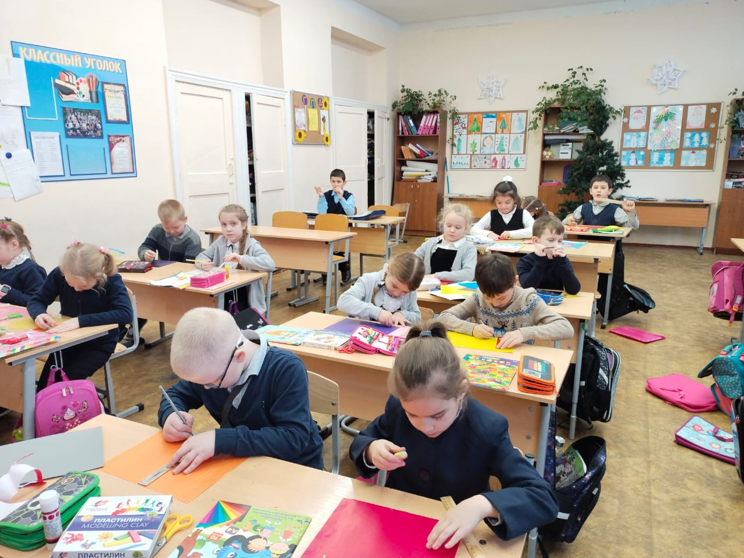
Прием «Возможность выбора»
Когда ребенок может выбрать задания повышенного уровня сложности в ходе
выполнения контрольных, проверочных и самостоятельных работ по
разным предметам.

Slide 8
Прием «Две шляпы критического мышления»,
который основан на столкновении двух противоположных мнений.

Slide 9
Прием «Энциклопедист».
Заключается в самостоятельном поиске обучающимися дополнительного материала, с помощью которого можно решить усложненные задачи. А также такой информации, при помощи которой можно провести дополнительные занятия.

Slide 10
Прием «Три уровня домашнего задания».
Ребенок получает одновременно задание двух или трех уровней.
Первый уровень – задание, так называемый обязательный минимум. Второй уровень – тренировочное задание, которое могут выполнить ученики, которые стремятся хорошо знать предмет и осваивают программу без трудностей. Третий уровень – творческое задание. Дети выполняют его по желанию. В качестве поощрения получают хорошую оценку и похвалу.

Slide 11
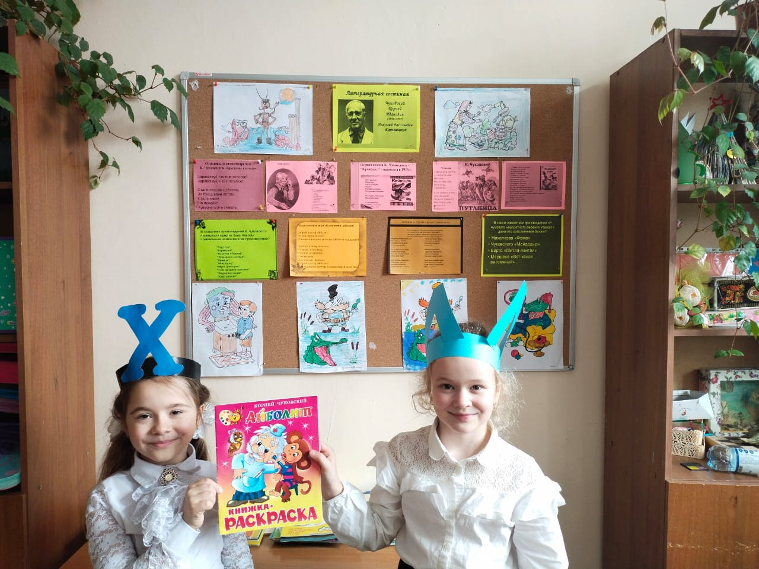
Прием «Индивидуальных домашних заданий».
Предложение учащимся индивидуальных домашних заданий творческого и поискового характера. Приветствуется их самостоятельность и инициативность.

Slide 12
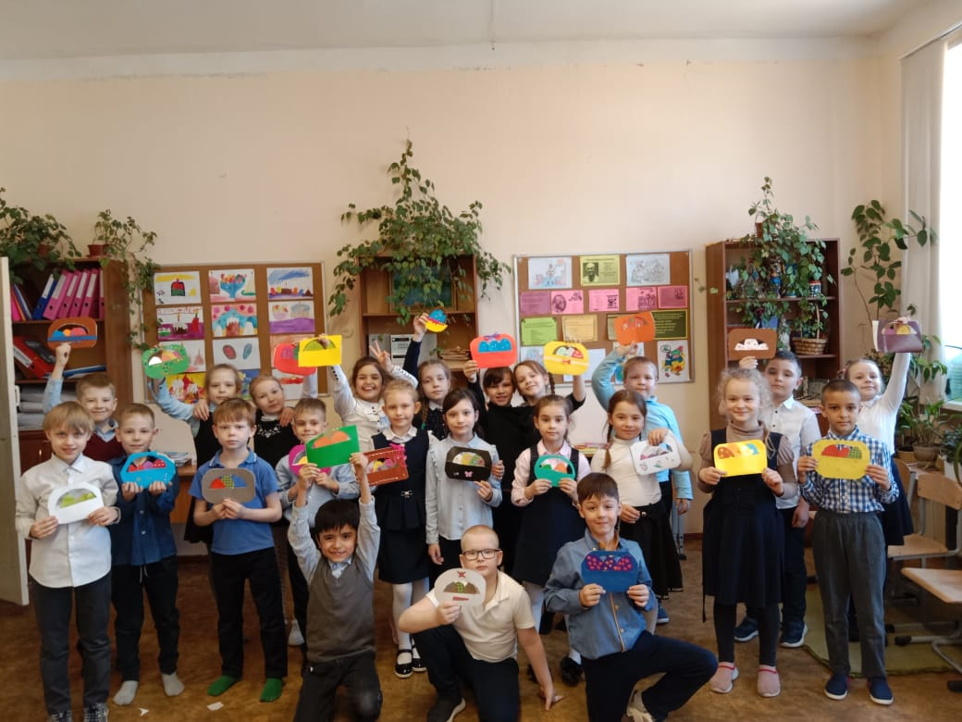
Прием «консультант».
Способные дети в определенной
образовательной области курируют остальных, помогая учителю в учебном процессе.

Slide 13
Заключение.
Работа педагога с одаренными детьми — это сложный и никогда не прекращающийся процесс.
Чем раньше учитель обнаружит незаурядные способности в своих учениках и сумеет создать условия для развития, тем больше надежд на то, что в будущем эти дети составят гордость и славу своей страны.

